Slide 1


IMPRESIONES 3D
Area Mecánica
Prototipo De Repuestos
Nombre: Francisco Gatica, Jaime Jara, Juan San Martin, Jeison Escobar
Carrera: Mecánica y electromovilidad automotriz
Asignatura: Funciones y Geometría
Profesora: Lissette Salamanca
Fecha: 07/12/2023

Slide 2
Definición del Proyecto:
Desarrollamos detalladamente modelos tridimensionales utilizando modernas técnicas matemáticas para asegurar una captura precisa de la geometría de la pieza original. Nuestra pericia abarca el empleo experto de diversos softwares 3D de vanguardia, entre ellos SolidWorks, Prusaslicer, AutoCAD y Tinkercad. Además, utilizamos escaneo de piezas para garantizar una base de medidas exactas, lo que nos permite crear repuestos con una calidad inigualable.

Slide 3
Impresión De Repuestos En 3D
Problemática: cuando un vehículo requiere una pieza que ya no está disponible, se ha quebrado, está descontinuada o es una pequeña pieza que solo está disponible en un kit y solo necesitó esa pieza individual para restaurar o reparar el vehículo afectado.
Dificultad en la localización de piezas
Desvalorización del vehículo
Tiempo de inactividad prolongado
Aumento del costo de reparación
Costos adicionales
Riesgo de daños adicional
Falta de Repuestos o Repuestos descontinuados
Frustración del propietario
Desgaste
adicional
Percepción negativa del servicio
Perdida financiera
Dificultad en la
reventa
Pérdida de productividad
Utilizar otro medio de transporte
Perdida del vehículo
Reparaciones
recurrentes

Slide 4

Noción matemática: en la impresión 3D de repuestos automotriz ocuparemos distintas operaciones matemáticas con la geometría en 3D: calculo,trigomonetria estas operaciones son fundamentales para el diseño y creación de piezas automotriz mediante la impresión 3D.
FORMULAS A UTILIZAR
CILINDRA UNTARIA:
V_{h}: A*S
V^{h}: D^{2*}$π$^{*S}
⁴
^{CILIDRADA TOTAL:}
^{VH:} V_{h*i} ^{VH: D}_{2*S*i}
⁴
Relación de carrera a diámetro
a= S
D

Slide 5
Objetivo: Optimizar el tiempo y la accesibilidad en la reparación de vehículos, mediante la producción ágil y personalizada de repuestos utilizando la tecnología de las impresiones en 3D.
Preguntas de investigación:
¿Cómo obtener con mayor facilidad las medidas de una pieza para recrearla?
¿Cómo ser precisos en la fabricación de un repuesto?
¿Cómo mejorar la accesibilidad hacia los repuestos?
¿Cómo facilitar la creación o reconstrucción de un repuesto descontinuado o desgastado?

Slide 6
Temas iniciales involucrados
Repuestos descontinuados: Escasez de Vehículos, Repuestos y Autopartes, La crisis de la logística internacional continúa afectando el suministro de artículos importados en el mundo, generando escasez de vehículos, repuestos y autopartes, lo que afecta las reparaciones en cuanto a tiempos y costos.
Poca accesibilidad: Muchos locales de repuestos solo trabajan marcas especificas o los repuestos varían dependiendo el modelo del vehiculó lo cual demora el trabajo y puede generar gastos extras.
Precios muy altos: Los altos costos de los repuestos pueden representar una carga financiera significativa para los propietarios de vehículos, lo que puede afectar su capacidad para mantener y utilizar sus vehículos de manera efectiva.
Repuestos en específicos: Muchos repuesto solo se venden el kit no por unidad lo que genera un gasto extra en piezas que no se necesitan.
Matemáticas:
Geometría 3D
Análisis de tolerancias.

Slide 7
Actividad | 15/11 | 21/11 | 22/11 | 28/11 | 29/11 | 5/12 | 6/12 | 12/12 | 13/12
Creación del Grupo | x
Definición de Proyecto |  | x
Preguntas de investigación de acuerdo con el problema |  |  | x
investigación de instrumentos utilizaremos para medir y herramientas tecnológicas |  |  |  | x
Respuestas a las preguntas de investigación |  |  |  |  | x
árbol de solución |  |  |  |  |  | x
Bitácora |  |  |  |  |  |  | x
definición de las herramientas tecnológicas |  |  |  |  |  |  |  | x
de qué forma se utilizará la matemática en la solución |  |  |  |  |  |  |  |  | x

Slide 8
Materiales y Herramientas a utilizar
Etapa 1: Ingreso de vehículo al taller y diagnóstico de fallas: Pie de metro, Feller, Micrómetro y Reloj Comparador, estas herramientas se utilizan para medir las superficies, grosor, diámetro entre otras cosas de las piezas.
Etapa 2: Solución de problema e impresión de la pieza: Planos, Mediciones, Impresora 3D, Filamento.

Slide 9
¿Cómo obtener con mayor facilidad las medidas de una pieza para recrearla?
1) La impresión 3D y otras tecnologías de fabricación aditiva pueden ayudar a producir piezas automotrices de alto rendimiento de manera rápida y eficiente, reduciendo el tiempo de producción de días o semanas a horas.
2) Colaborar con expertos en tecnologías de fabricación aditiva para mejorar el diseño y desarrollo automotriz puede ser beneficioso para resolver desafíos automotrices y acelerar la innovación en la industria.
3) El mecanizado de piezas de repuesto se utiliza para producir piezas que se necesitan para reparar o mejorar el funcionamiento de los vehículos.

Slide 10
¿Cómo facilitar la creación o reconstrucción de un repuesto descontinuado o desgastado?
Para facilitar la creación de un repuesto desgastado:
Mediciones precisas: Toma medidas exactas del repuesto desgastado para garantizar que la nueva pieza se ajuste correctamente.
Material adecuado: Selecciona un material compatible con las funciones y condiciones de trabajo del repuesto. Puedes buscar materiales mejorados o alternativos.
Diseño asistido por computadora (CAD): Utiliza software CAD para crear un diseño detallado del repuesto, basándote en las medidas y funciones requeridas.

Slide 11
¿Cómo mejorar la accesibilidad hacia los repuestos?
La impresión 3D permite fabricar piezas que ya no están disponibles en el mercado. Esto es especialmente útil cuando se trata de repuestos antiguos o difíciles de encontrar. Con la impresión 3D, es posible recrear estas piezas y mantener en funcionamiento equipos o dispositivos que de otra manera serían difíciles de reparar.

Slide 12
¿Cómo ser más precisos en la fabricación de un repuesto?
Hay distintas herramientas tecnológicas qué nos ayudan en este proceso, siendo de gran precisión y fácil disponibilidad, además son herramientas que día a día las utilizan los mecánicos para medir tolerancias en los componentes del motor, Existen diferentes unidades de medida, dependiendo de lo que pretendas medir, ya sea peso, volumen, dimensión, etc. Es posible realizar la medición de forma directa o indirecta; reproducibles.

Slide 13
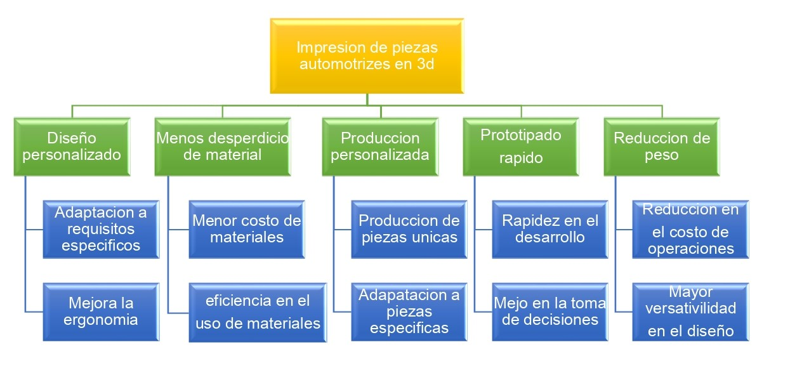
Árbol de solución

Slide 14
Bitácora:
Fechas | Tareas | Responsable(s)
15/11/2023 | Creación del grupo de trabajo | Jeison
15/11/2023 | Investigar posibles problemas en el área mecánica | Todos
21/11/2023 | Perfeccionar ideas y proyecto, creación de Power Point | Juan
22/11/2023 | Creación de preguntas | Francisco y Jaime
28/11/2023 | Creación de organigramas | Todos
29/11/2023 | Buscar posibles soluciones a esos problemas | Todos
05/12/2023 | Uso de los conceptos matemáticos | Todos

Slide 15
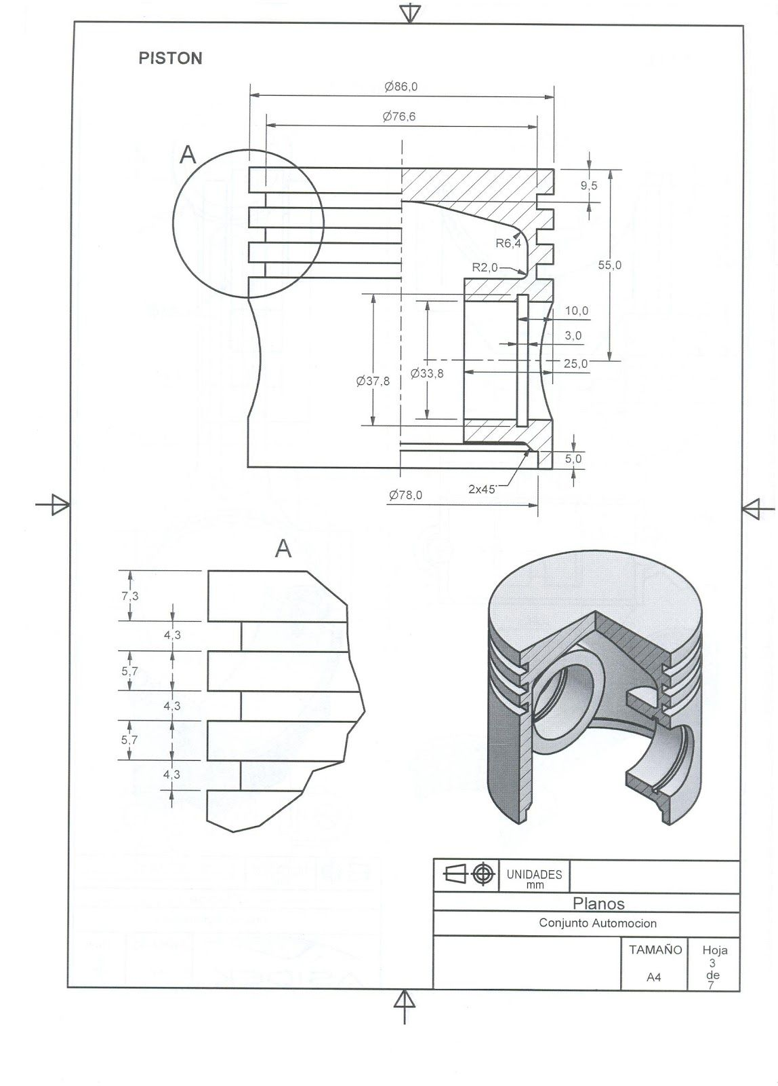
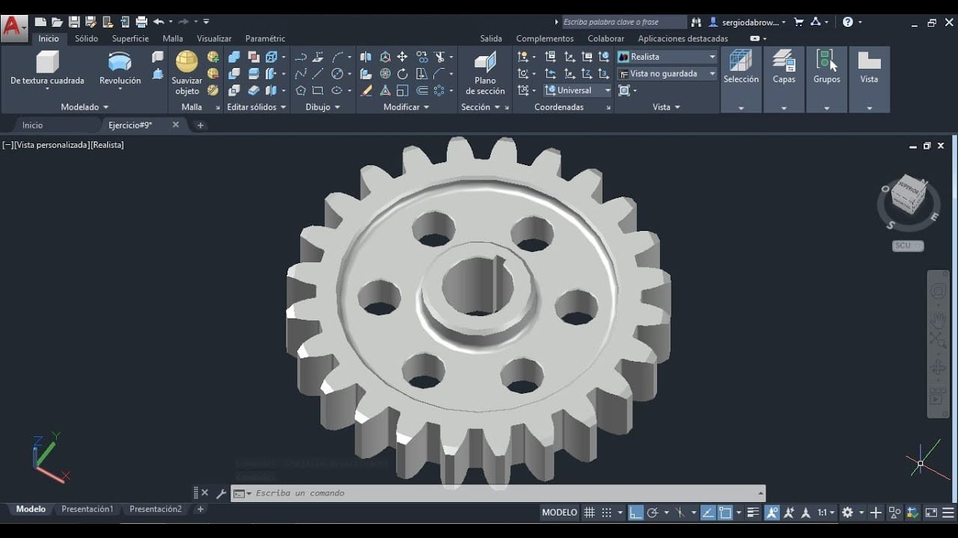
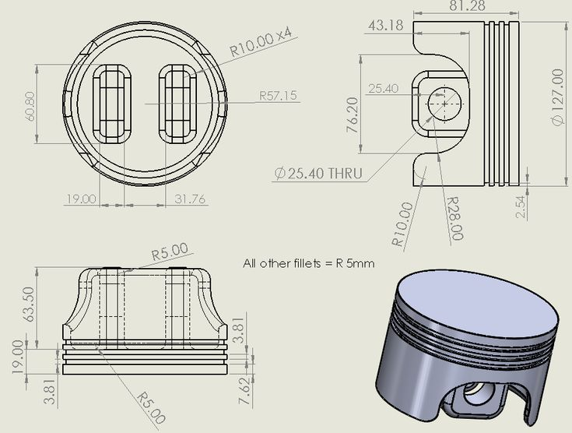
Herramientas tecnológicas a utilizar:
Software de Diseño 3D: AutoCAD, SolidWorks, Fusión 360.
Impresoras 3D Avanzadas: Stratasys, Formlabs, Ultimaker.

Slide 16
Uso de las herramientas tecnológicas dentro del proyecto
AutoCAD, SolidWorks, Fusión 360 son Herramientas de diseño asistido por computadora (CAD) que permiten la creación de modelos 3D precisos de las piezas que se van a imprimir.
Stratasys, Formlabs, Ultimaker son Fabricantes de impresoras 3D avanzadas específicas para aplicaciones industriales, que ofrecen alta precisión y una variedad de materiales.

Slide 17
Uso de las matemáticas en el proyecto
Geometría 3D: La geometría 3D se aplica en la impresión de piezas automotrices para diseñar y fabricar componentes complejos con precisión. Permite modelar formas tridimensionales detalladas, optimizar la geometría para mejorar la eficiencia y la resistencia, así como facilitar la producción de prototipos y piezas personalizadas mediante tecnologías como la impresión 3D. Esto contribuye a la innovación en el diseño de vehículos y a la fabricación de piezas más eficientes y personalizadas en la industria automotriz.
Análisis de tolerancias: El análisis de tolerancias en la impresión 3D de piezas automotrices es fundamental para asegurar la calidad, la precisión y la funcionalidad de las piezas, así como para facilitar su integración en el conjunto final del vehículo.

Slide 18
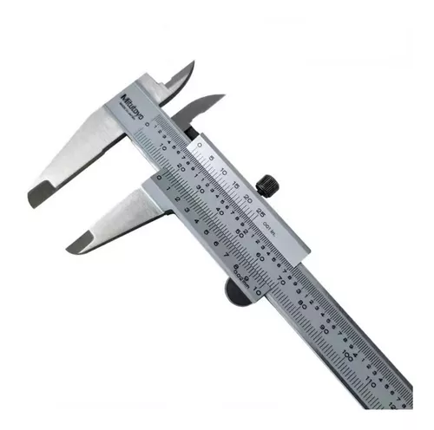
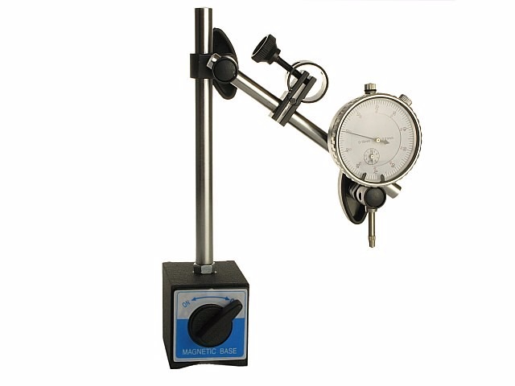
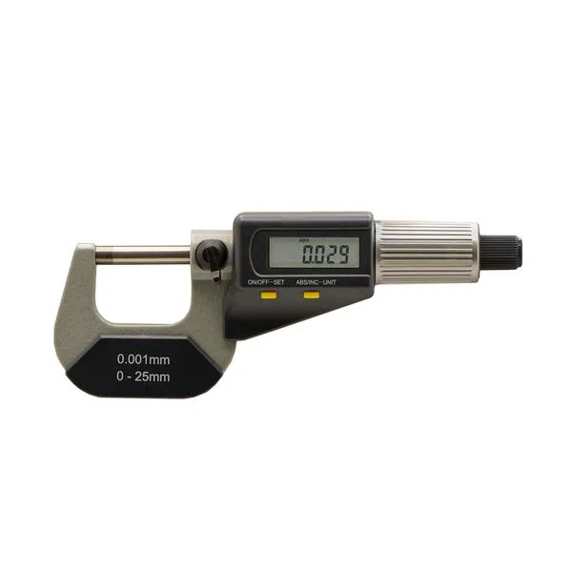
Herramientas:
Pie de metro
Reloj comparador
Micrómetro

Slide 19
Revisión de ideas y productos
Ventajas de la impresión 3D
Rapidez y precio. A decir de los propios fabricantes, esta tecnología reduce el tiempo de producción de un prototipo hasta 10 veces respecto de las técnicas anteriores y 5 veces más barato.
Reducción de costes. Si bien estas impresoras se consideran caras, tanto que no son un objeto común en cualquier hogar o pequeña empresa, sí son una alternativa mucho más económica que las máquinas de prototipado rápido que pueden alcanzar precios superiores a los 500 mil dólares.
Practicidad. Las impresoras 3D son pequeñas, seguras, fáciles de usar y fiables. Todas estas características han hecho que cada vez se les vea más, por ejemplo, en escuelas.
Múltiples aplicaciones. El diseño no se limita a los sectores industriales o textiles. La amplia gama de sectores en donde se requieren diseños de casi cualquier cosa ofrece un amplio espectro de posibilidades de uso para las impresoras 3D. Un ejemplo claro es la medicina, en donde ya se elaboran prototipos de prótesis.
Desventajas de la impresión 3D
Acabado de los modelos. Por muy adelantado que parezca, desgraciadamente el acabado de los prototipos hechos en impresora 3D aún son inferiores a los de las máquinas de prototipado rápido de alta gama
Materiales. La cantidad de materiales que pueden utilizarse en estas impresoras se limita a algunos tipos de polímeros, resinas e incluso metales, lo que acaba afectando la calidad del prototipo, dejando una textura no deseada o limitando la cantidad de colores.
Derechos de autor. El desarrollo y perfeccionamiento de esta tecnología también facilitará la réplica de muchos objetos, por lo que los derechos de intelectuales de los diseños originales se verán vulnerados y se volverá una situación difícil de controlar.
Esta tecnología aún no ha desarrollado su máximo potencial, el camino será largo pero los beneficios que promete también serán grandes. Desarrollará un gran mercado que no se limitará a las artes y el diseño; el límite será lo que se pueda imaginar.

Slide 20
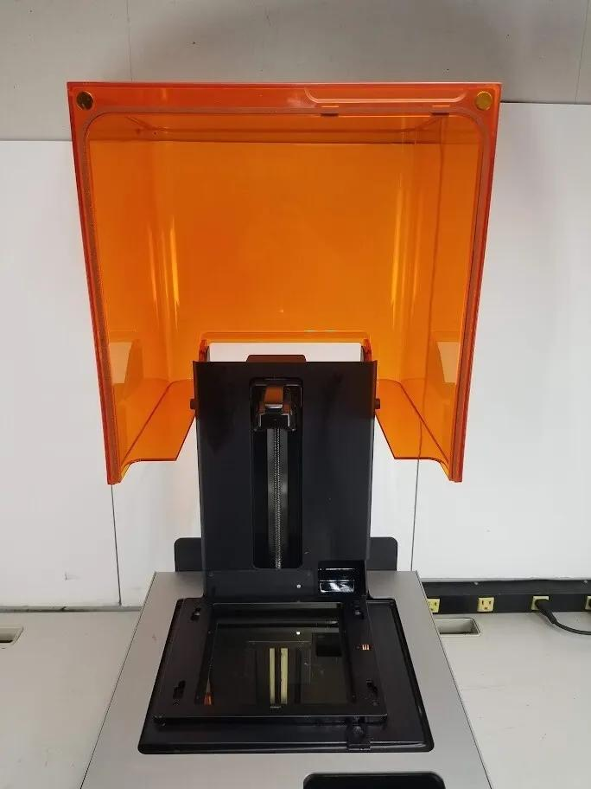
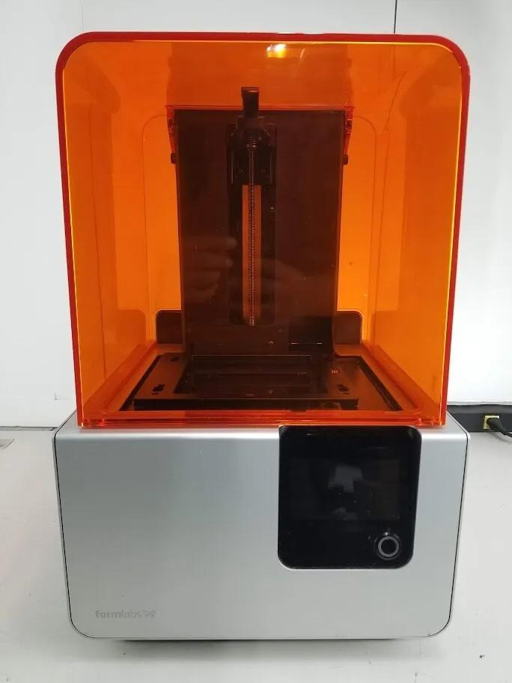
Presentación del producto o prototipo
Formlabs a través de su impresora 3d modelo form 2 SLA nos entrega una variada gama de soluciones en el área mecánica o en cualquier otra ofreciendo:
En el ámbito mecánico, cada pieza cuenta, y Formlabs garantiza resultados de calidad industrial.
Variedad de Materiales para Ingeniería: Nuestra gama de resinas incluye opciones diseñadas específicamente para aplicaciones mecánicas, ofreciendo resistencia y durabilidad excepcionales.
Desde engranajes hasta carcasas, la capacidad de adaptación de Formlabs marca la diferencia.
Integración en Procesos de Fabricación: Formlabs no solo proporciona impresoras, sino que ofrece soluciones que se integran perfectamente en los procesos de fabricación mecánica.
Desde la conceptualización hasta la producción, Formlabs optimiza cada paso.
Con esto formlabs y su gama de impresoras se transforman en un aliado fundamental para la impresión de piezas automotrices dado su gran prestigio y gama de soluciones.

Slide 21
RESULTADOS Y CONCLUSION
La impresión 3D de repuestos automotrices emerge como una tecnología transformadora con impactos significativos.
Ofrece beneficios clave como personalización, reducción de costos, agilidad en la producción, innovación en diseño, sostenibilidad y facilita el prototipos rápido.
Esta capacidad de fabricar piezas de manera local, eficiente y adaptada a necesidades específicas no solo optimiza la cadena de suministro, sino que también impulsa la innovación en la industria automotriz, brindando soluciones más ágiles y sostenibles.
La impresión 3D de repuestos no solo mejora la eficiencia operativa, sino que también redefine la forma en que se abordan los desafíos asociados con la disponibilidad y personalización de componentes automotrices.

Slide 22
Linografía y bibliografía
https://www.arsam.es/las-herramientas-de-medicion-mas-comunes-en-la-industria/
Imagen 1: https://www.expressbike.cl/MLC-1055057307-pie-de-metro-de-6-150-mm-marca-mitutoyo-530-104-original-_JM
https://www.bbc.com/mundo/noticias-59151992
Imagen 2: https://mpw.cl/producto/base-magnetica-y-reloj-comparador/
https://es.3dsystems.com/automotive
Imagen 3: https://www.veto.cl/micrometro-e5010109/p
http://www.3dprintingdesign.es/es/noticia/solize-y-hp-permiten-la-produccion-
en-3d-de-piezas-de-repuesto-para-nissan
https://www.google.com/aclk?sa=l&ai=DChcSEwjiwqCPqo-
https://www.bbva.ch/noticia/mas-ventajas-y-desventajas-de-la-impresion-3d/
https://www.revistaautocrash.com/impacto-del-deficit-de-repuestos-en-el-sector-automotor-colombiano-en-2021/
Links del video: https://youtu.be/zIvBTmAdGjs?feature=shared
https://youtube.com/watch?v=zIvBTmAdGjs&feature=shared

Slide 23
Coevaluación
Jaime jara y francisco gatica
Criterios | Juan san Martín | Francisco Gatica | Jeison Escobar
Participa activamente en cada etapa de la evaluación | siempre | Siempre | siempre
Cumple con las tareas designadas en los plazos estipulados. | siempre | siempre | siempre
Realiza su trabajo con un nivel óptimo de calidad | siempre | siempre | siempre
Respeta las ideas planteadas por los otros miembros del equipo | siempre | siempre | siempre
Cumple los acuerdos y normas grupales | siempre | siempre | siempre
Promedio nota final
Criterios | Juan san Martín | Jaime jara | Jeison Escobar
Participa activamente en cada etapa de la evaluación | Siempre | Siempre | Siempre
Cumple con las tareas designadas en los plazos estipulados. | Siempre | Siempre | Siempre
Realiza su trabajo con un nivel óptimo de calidad | Siempre | Siempre | Siempre
Respeta las ideas planteadas por los otros miembros del equipo | Siempre | Siempre | Siempre
Cumple los acuerdos y normas grupales | Siempre | Siempre | Siempre
Promedio nota final

Slide 24
Criterios | Francisco Gatica | Jaime jara | Jeison Escobar
Participa activamente en cada etapa de la evaluación | Siempre | Siempre | Siempre
Cumple con las tareas designadas en los plazos estipulados. | Siempre | Siempre | Siempre
Realiza su trabajo con un nivel óptimo de calidad | Siempre | Siempre | Siempre
Respeta las ideas planteadas por los otros miembros del equipo | Siempre | Siempre | Siempre
Cumple los acuerdos y normas grupales | Siempre | Siempre | Siempre
Promedio nota final
Criterios | Juan san Martín | Francisco Gatica | Jaime jara
Participa activamente en cada etapa de la evaluación | Siempre | Siempre | Siempre
Cumple con las tareas designadas en los plazos estipulados. | Siempre | Siempre | Siempre
Realiza su trabajo con un nivel óptimo de calidad | Siempre | Siempre | Siempre
Respeta las ideas planteadas por los otros miembros del equipo | Siempre | Siempre | Siempre
Cumple los acuerdos y normas grupales | Siempre | Siempre | Siempre
Promedio nota final

Slide 25
Criterio | Jaime jara
Contribuyo de manera efectiva y participo activamente en el trabajo. | Siempre
Mi habilidad para comunicarme y colaborar constructiva. | Siempre
Resuelvo conflictos y potencio un ambiente de trabajo positivo. | Siempre
Cumplo responsablemente con las fechas de las tareas asignadas. | Siempre
Acojo positivamente la retroalimentación hecha por el docente, o bien replanteo la situación observada mejorando sustancialmente. | Siempre
Promedio nota final
Criterio | Francisco gatica
Contribuyo de manera efectiva y participo activamente en el trabajo. | Siempre
Mi habilidad para comunicarme y colaborar constructiva. | Siempre
Resuelvo conflictos y potencio un ambiente de trabajo positivo. | Siempre
Cumplo responsablemente con las fechas de las tareas asignadas. | Siempre
Acojo positivamente la retroalimentación hecha por el docente, o bien replanteo la situación observada mejorando sustancialmente. | Siempre
Promedio nota final

Slide 26
Criterio | Juan san martin
Contribuyo de manera efectiva y participo activamente en el trabajo. | Siempre
Mi habilidad para comunicarme y colaborar constructiva. | Siempre
Resuelvo conflictos y potencio un ambiente de trabajo positivo. | Siempre
Cumplo responsablemente con las fechas de las tareas asignadas. | Siempre
Acojo positivamente la retroalimentación hecha por el docente, o bien replanteo la situación observada mejorando sustancialmente. | Siempre
Promedio nota final
Criterio | Jeison escobar
Contribuyo de manera efectiva y participo activamente en el trabajo. | Siempre
Mi habilidad para comunicarme y colaborar constructiva. | Siempre
Resuelvo conflictos y potencio un ambiente de trabajo positivo. | Siempre
Cumplo responsablemente con las fechas de las tareas asignadas. | Siempre
Acojo positivamente la retroalimentación hecha por el docente, o bien replanteo la situación observada mejorando sustancialmente. | Siempre
Promedio nota final

